Slide 1
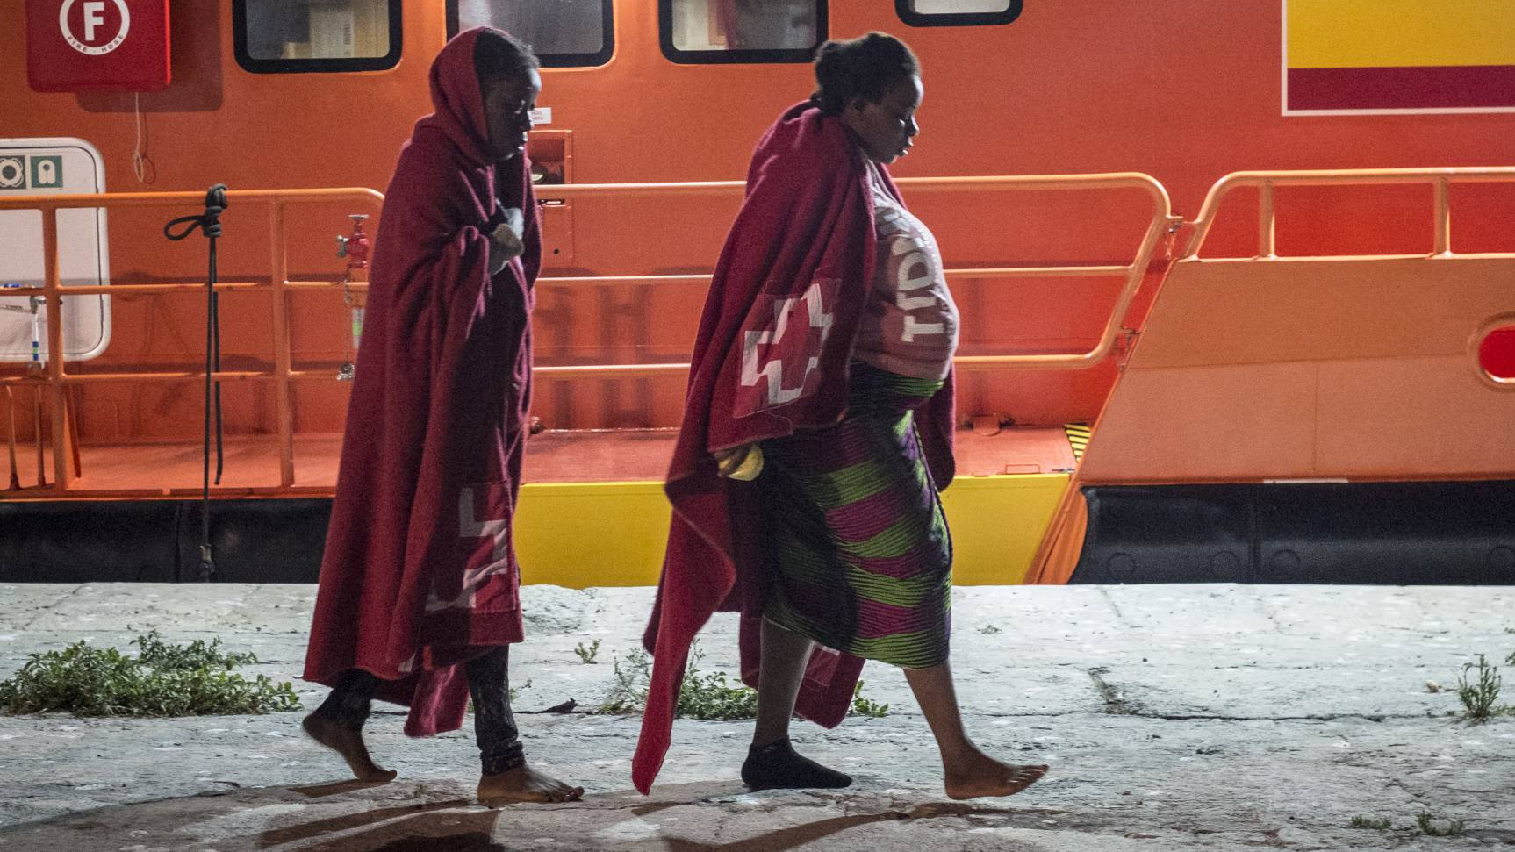
Echando raíces… echando de menos…
MATERNIDAD EXPATRIADA
ZURIÑE MUGICA LESMES
1º Integración Social

Slide 2
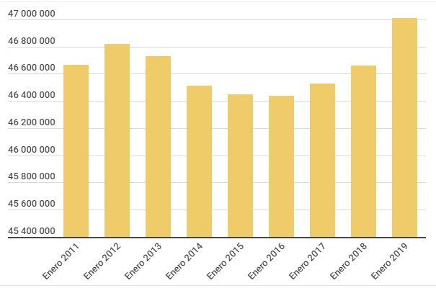
Estadísticas del ine
El 14% de la población en nuestro país son inmigrantes
De 47 Millones de personas cerca de
7 Millones son de origen inmigrante o
Inmigrante.
Provienen mayoritariamente:
América Latina
Norte de África
Europa del Este
Asia

Slide 3
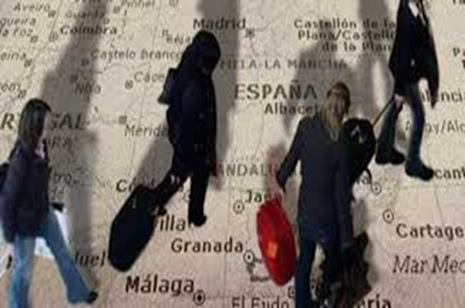
Fenómeno migratorio
Los movimientos migratorios han sido una constante a lo largo de la humanidad
NACIONES UNIDAD en 2005 estimo que 1 de cada 35 personas residía en un país distinto al de su origen.
De carácter:
Económico
Político
Laboral
Ecológico

Slide 4
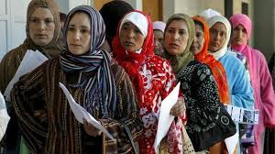
Hablando de Genero 52% de la migración mundial son mujeres frente a un 48% que son hombres
Este incremento de población inmigrante femenina tiene como consecuencia la aparición de necesidades en:
Atención sanitaria salud sexual y reproductiva

Slide 5
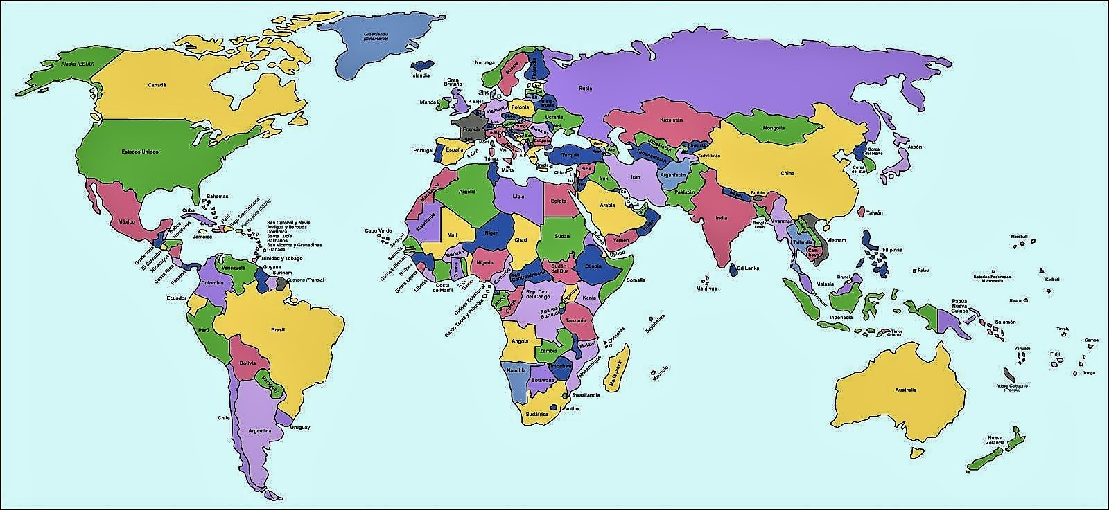
Desde el año 2001 creció la llegada de mujeres del sur de América y actualmente de la zona de África y Europa del este

Slide 6
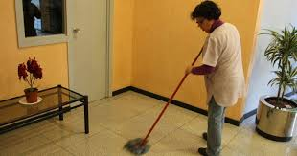
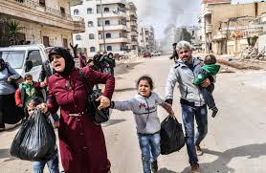
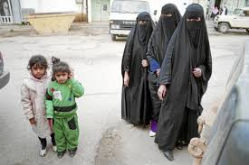
CAUSAS DE LA MIGRACION FEMENINA
EN BUSCA DE UN TRABAJO
Salen con un contrato o van en busca de el
HUYENDO
DE LA GUERRA
Y EL HAMBRE
Debido a los interés políticos o terroristas
VIOLENCIA
DOMESTICA
A causa del sometimiento que tienen

Slide 7
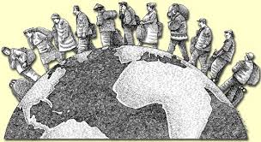
Duelo migratorio

Slide 8

EL DUELO MIGRATORIO Uno de los fenómenos que más desestabilizan la vida de las personas
El duelo migratorio se entiende como el proceso de adaptación psico-social que vive una persona que decide cambiar de residencia a otro país y que vive una pérdida material y simbólica de todo aquello relacionado con su país de origen.
      Nostalgia
      Preocupación
      Soledad
      Miedo
      Temor a la perdida de
      identidad
https://youtu.be/Z26TpAN3ke4
SINTOMAS
CONSECUENCIAS DE UN DUELO NO RESUELTO
Duelo patológico
Depresión
Estrés postraumático
Diferentes trastornos de ansiedad.

Slide 9
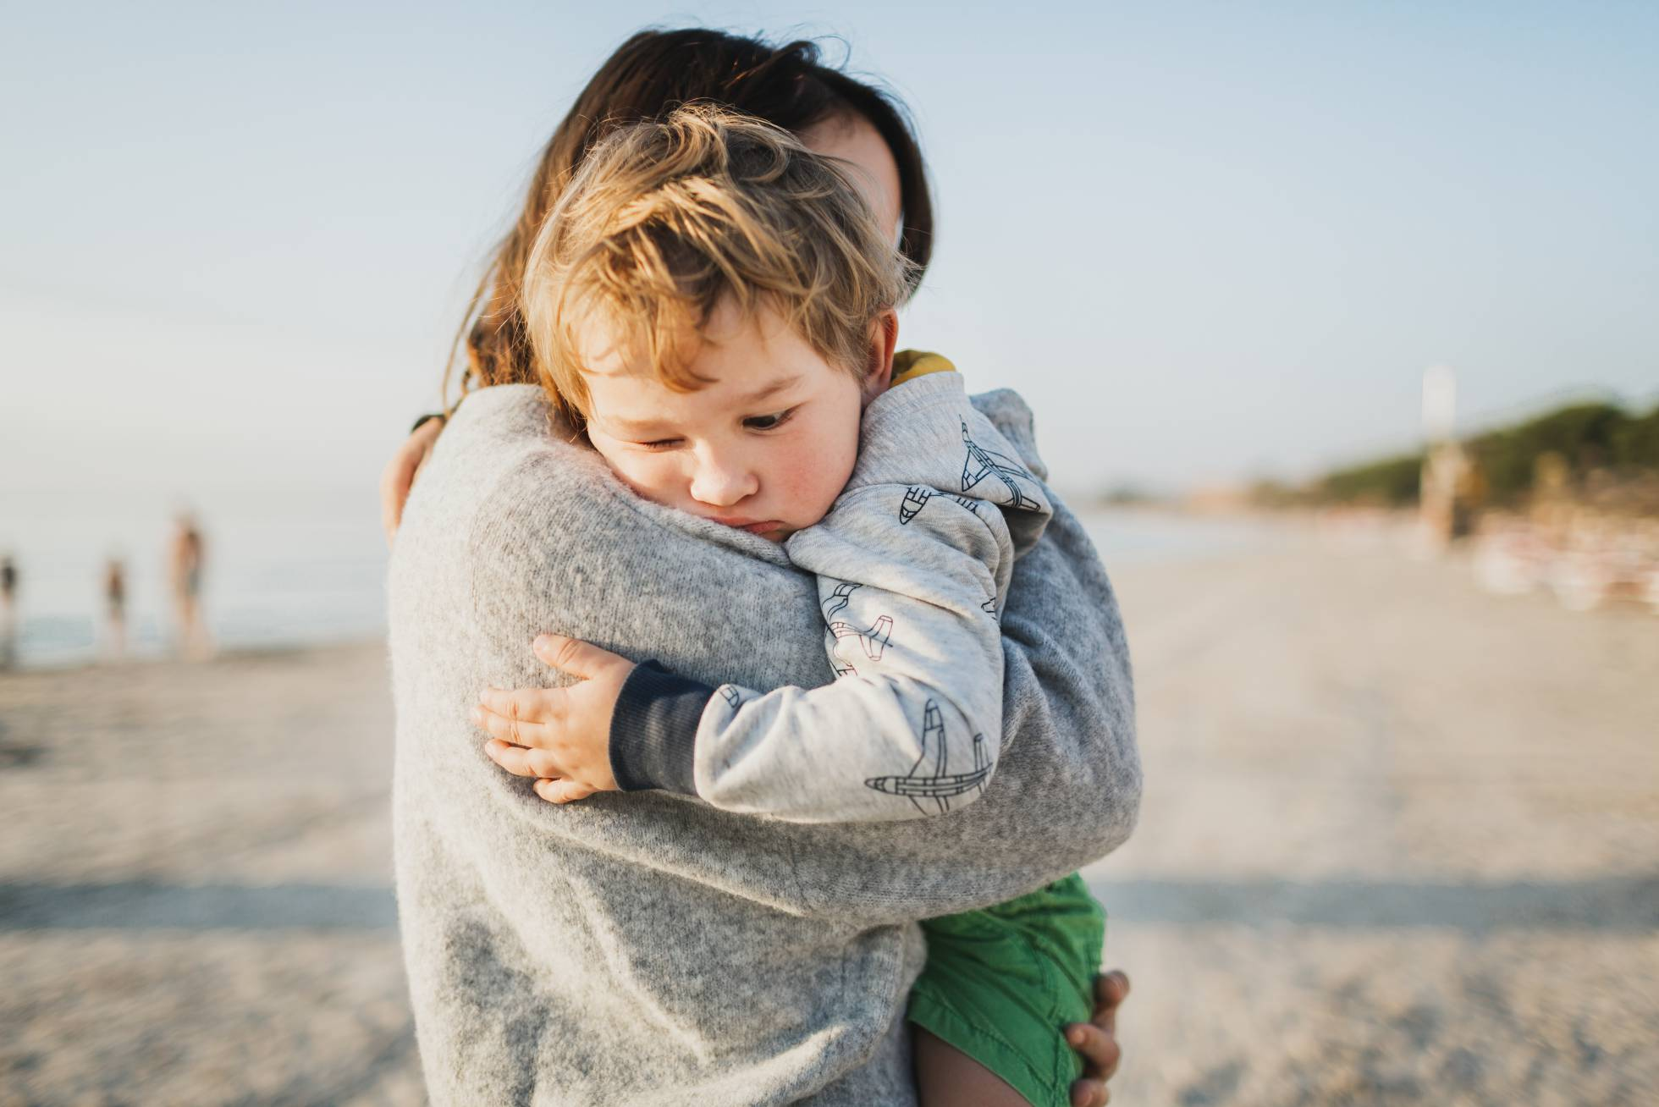
DUELO DE MATERNIDAD
SE SUFRE LA PERDIDA DE AQUELLO QUE ERAS Y NUNCA VOLVERÁS A SER
El embarazo es un proceso fisiológico y mental
muy solitario.
Los cambios corporales
Cambios hormonales pueden resultar
verdaderamente agotadores.
Depresión postparto

Slide 10
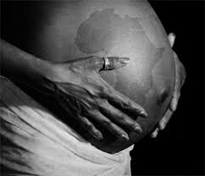
MATERNIDAD FUERA DEL PAIS DE ORIGEN

Slide 11
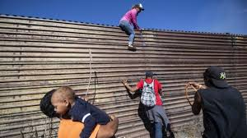
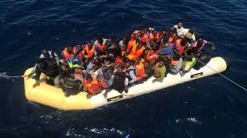
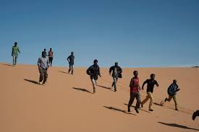
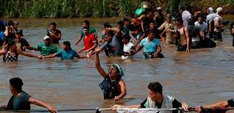
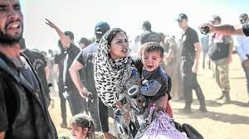
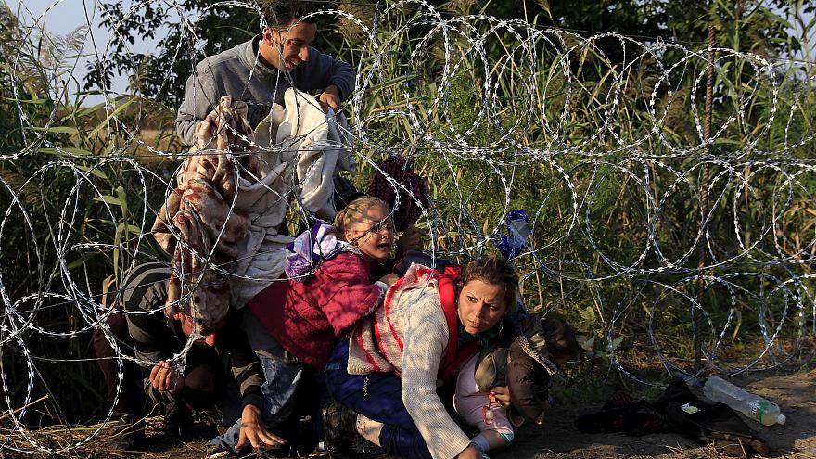
https://youtu.be/kDGpDuvGyDA https://www.xlsemanal.com/actualidad/20170616/embarazadas-tierra-nadie.html

Slide 12
ADVERSIDADES QUE SUFREN Y A LO QUE SE ENFRENTAN
La mayoría de estas mujeres se sienten discriminadas en el acceso al trabajo, pues dos tercios opinan que todos o la mayoría de los empresarios ponen dificultades a la hora de dar trabajo a las inmigrantes.
Parecido grado de rechazo a las inmigrantes cuando éstas quieren alquilar viviendas a propietarios españoles
Tienen dificultad para relacionarse y pedir ayuda debido al no saber el idioma.
Tratos, discriminación y ser rechazado, ya que en España existe mucho racismo hacia las personas que vienen y dependiendo de donde vengan.
El acceso a los servicios sociales mínimos, como sanidad o educación por el idioma.
https://youtu.be/Hm4z4M7HLtU

Slide 13
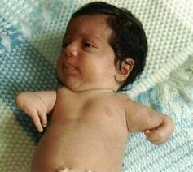
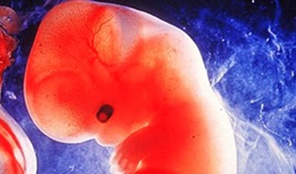
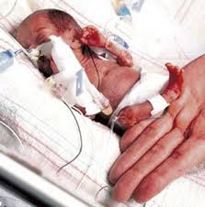
COMO EL ESTRÉS GESTACIONAL AFECTA AL FETO
Alteraciones Congénitas
Alteraciones de Conducta
Al nacimiento
Labio Viperino
Cardiopatías
El apego y las relaciones
Impulsividad
Bebe prematuro
Muerte

Slide 14

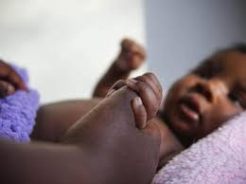
CONCLUSION
Red de Apoyos
Empoderar a las Migrantes
Formar a los profesionales
Acabar con los estereotipos

